Slide 1
Конкурс детских работ по теме: «Пэликен-чукотский сувенир», «Гравировка клыка» 2015 год
МБДОУ «ДС «Солнышко» с. Лорино»
Педагог дополнительного образования: Горяинова Е.В.

Slide 2
Пеликен-чукотский сувенир

Slide 3
1 место Селимов Муслим

Slide 4
2 место Вуквункаврав Максим

Slide 5
3 место Таранюк Полина

Slide 6
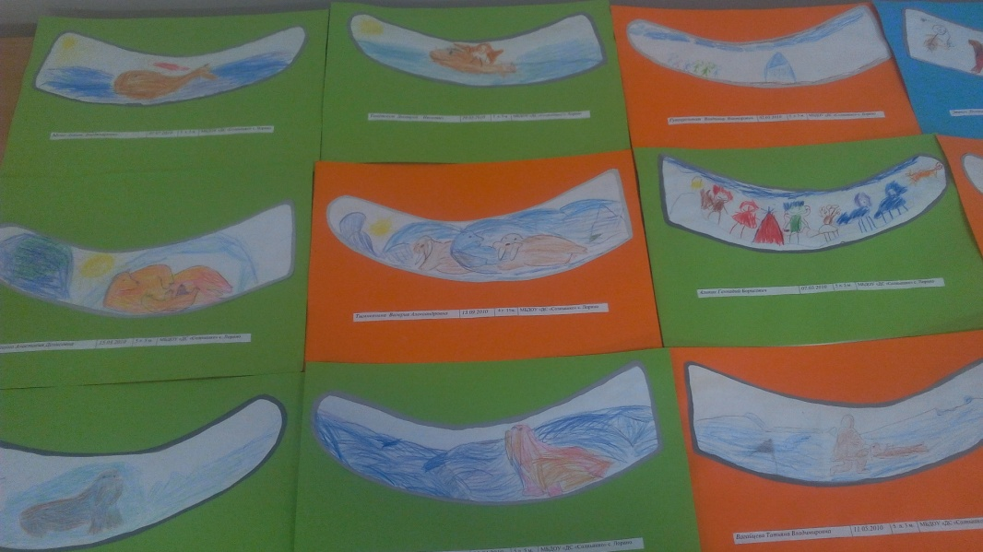
Конкурс «Гравировка клыка»

Slide 7
1 место Ринтыне Инесса

Slide 8
2 место Гаджимагомедова Зухра

Slide 9
3 место Чиной Эвелина

Slide 10
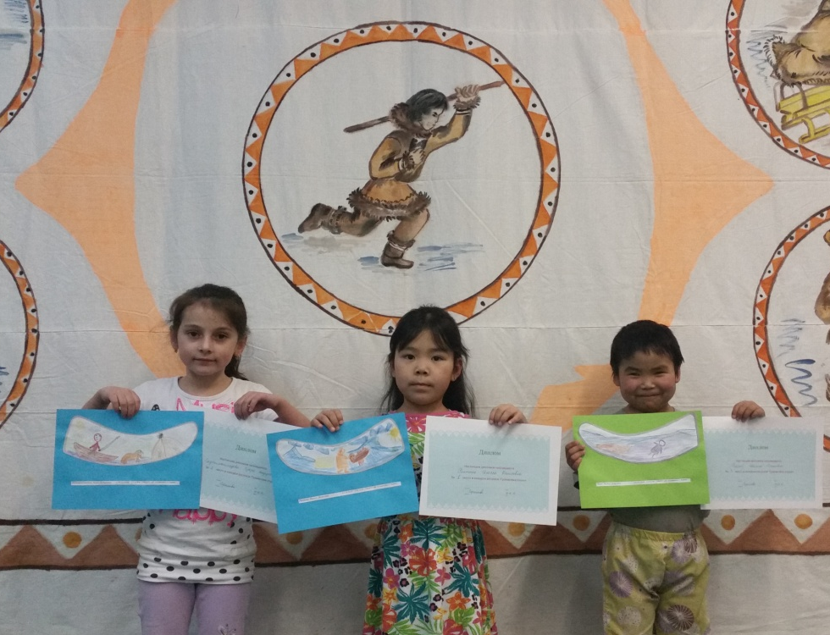
Конкурсанты-победители

Slide 11
Спасибо за внимание!

